Slide 1


Оновлення Каталогу
типових посад державної служби: напрацьовані зміни та міжнародний досвід
Експертне обговорення
Наталія Алюшина
Голова НАДС
22 травня 2026 року

Slide 2

Розвиток реформи
Що вже закладено та що очікує реформу системи оплати праці
Початковий етап
Просунутий етап
1
Удосконалення методології класифікації посад: колегіальність рішень
1
Прийняття законодавчої рамки реформи
2
Оновлення підзаконних актів
2
Забезпечення підзаконного регулювання
3
Запровадження функціональних напрямів діяльності (підсімей)
3
Запровадження класифікації посад за функціональним спрямуванням
4
Факторно-бальна оцінка при визначенні рівня посади
4
Запровадження оплати праці на основі класифікації
5
Зіставлення оплати праці на державній службі з приватним сектором

Slide 3
Дороговкази удосконалення класифікації
Що визначає потребу в оновленні Каталогу
Практика застосування
Рекомендації Рахункової палати
Дорожня карта РДУ
01
02
03
неоднорідність підходів та різна практика класифікації в державних органах
потреба у підвищенні прозорості та прогнозованості процедури
євроінтеграційні зобов’язання та переговорні кластери
У січні набрала чинності Методика проведення класифікації посад державної служби, затверджена наказом НАДС від 30.12.2025 № 164-25, зареєстрованим в Мін’юсті 12 січня 2026 року за № 40/45434 (передбачено повернення до класифікаційних комітетів і колегіальності рішень)

Slide 4
Класифікація посад і оплата праці
Зміни не спрямовані на зниження наявного рівня оплати праці
Мета — зробити систему зрозумілішою, збалансованою та професійною
Каталог
Класифікація
Зіставлення
Рішення Уряду
актуальний зміст роботи
сім’я, рівень, юрисдикція, тип
державна служба і приватний сектор
На цьому етапі важливо підготувати Каталог, який враховує зміни законодавства та
мінімізує ризики різних підходів до класифікації посад

Slide 5
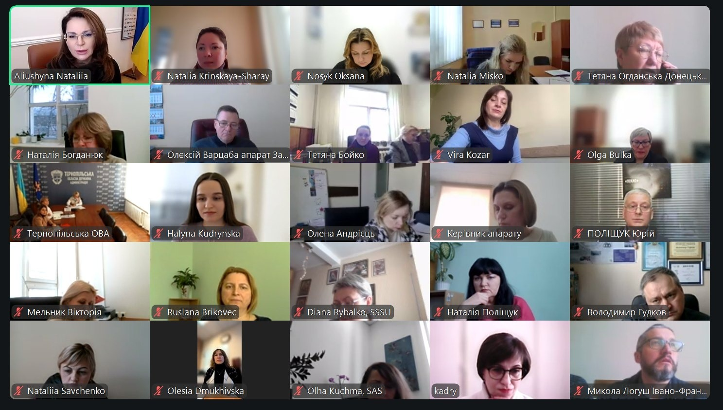
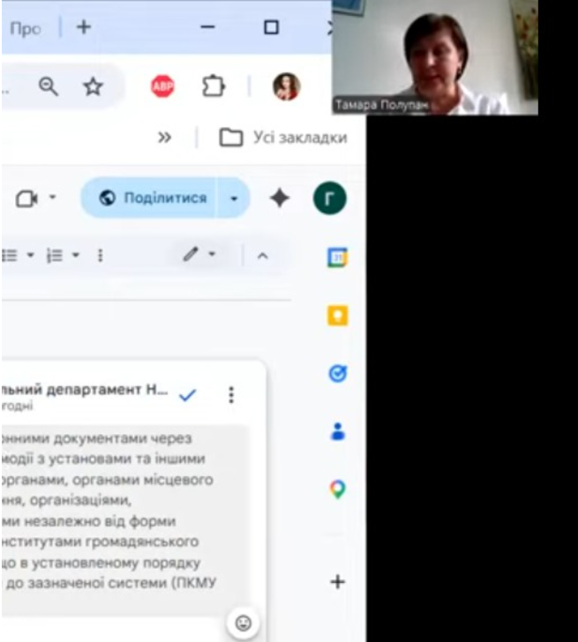
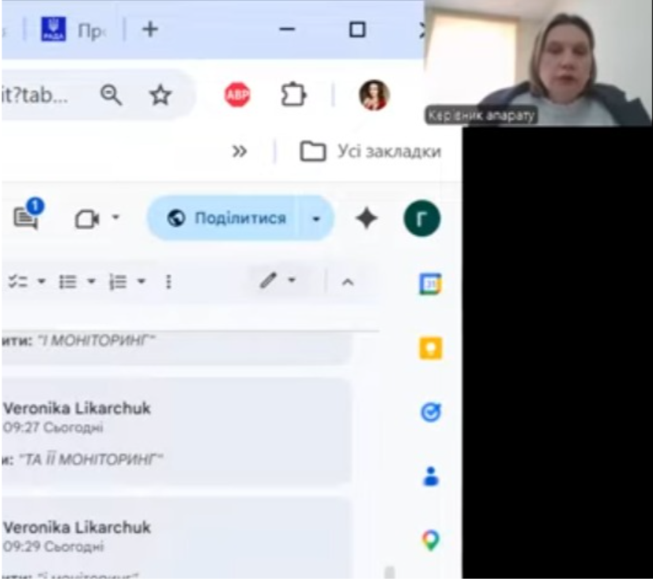

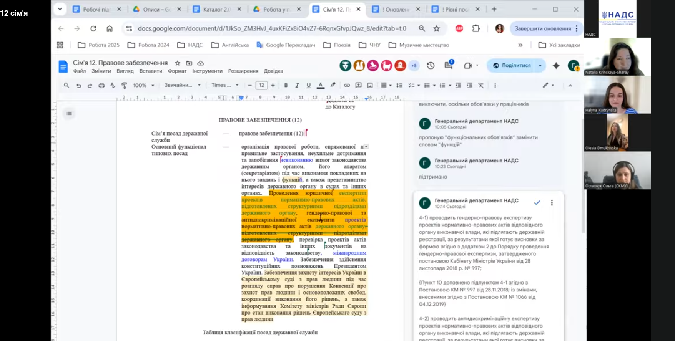
Міжвідомча робоча група
Фаховий майданчик для напрацювання збалансованих рішень
75
представників різних гілок влади
3
місяці активної роботи
до 6
засідань на тиждень у пікові періоди

